Slide 1
From Tokens to Thoughts:
How LLMs and Humans Trade
Compression for Meaning
2026
课程大作业答辩
组员(按姓名拼音排序， 不分先后)：蔡俊煜 ，马文茵，吴润宇
复现报告 | 信息论视角下的概念对齐分析
关键词：信息论 · 率失真理论 · 信息瓶颈
大语言模型 · 概念对齐 · 压缩-意义权衡
范畴对齐 · 典型性结构 · 互信息

Slide 2
01
研究背景与问题
LLM概念表示、压缩-意义权衡、三个核心研究问题
CONTENTS
02
实验设计
基准数据集、模型选择、嵌入提取方法
汇报提纲
03
评估指标与理论框架
RDT、信息瓶颈、L目标函数、Complexity与Distortion
04
实验结果与分析
RQ1/RQ2/RQ3实验结果、交叉分析、与论文结论对比

Slide 3
01
PART 01
研究背景与问题
探究 LLM 与人类在概念表示上的根本差异

Slide 4
研究背景与问题
实验设计
评估指标与理论框架
实验结果与分析
研究背景：压缩与意义的权衡
人类擅长将知识组织成紧凑的概念类别，在压缩与语义丰富性之间取得平衡。例如，"鸟"这个词压缩了数千物种的信息，同时保留了关键语义属性（能飞、有羽毛、产卵）。
大语言模型（LLM）展现出强大的语言能力，但是否以与人类相同的方式处理压缩-意义权衡尚不清楚。核心问题：LLM 是否为了统计效率而牺牲了语义丰富性？
研究方法：引入 Rate-Distortion Theory（Shannon, 1948）和 Information Bottleneck（Tishby et al., 2000）框架，系统比较 LLM 和人类的概念结构。分析 40+ 个 diverse LLM 的嵌入，对照经典认知心理学基准数据集。
核心发现预览
范畴边界对齐
LLM 能捕捉人类类别边界，但在细粒度语义区分（如典型性）上表现不足
统计效率 vs 语义丰富
LLM 实现数学上"最优"的压缩-失真权衡，人类类别则看似次优
架构差异
编码器模型在人对齐上优于大得多的解码器模型，暗示理解和生成需要不同的表示策略
4 / 28

Slide 5
研究背景与问题
实验设计
评估指标与理论框架
实验结果与分析
三个核心研究问题
RQ1
范畴对齐（Categorical Alignment）
问题：LLM 涌现的概念在多大程度上与人类定义的类别对齐？
核心：信息如何被压缩成离散组 —— 检查 LLM 是否将 1,049 个项目组织成类似于人类概念结构的类别。
指标：AMI（调整互信息），衡量聚类结果与人类标签的对齐程度。
RQ2
典型性结构（Internal Semantic Structure）
问题：LLM 是否表现出人类般的内部结构，特别是项目典型性？
核心：语义意义如何在类别内被保留 —— 检查典型项目（如知更鸟）是否比非典型项目（如企鹅）更"鸟"。
指标：Spearman 秩相关系数 ρ，衡量嵌入相似度与人类典型性评分的一致性。
RQ3
压缩-意义权衡（Compression-Meaning Trade-off）
问题：人类和 LLM 在平衡压缩与语义保真度方面有何不同？
核心：通过变化 K（聚类数）和计算 L 曲线，揭示系统优先级 —— 激进压缩 vs 语义丰富保留。
指标：L 目标函数 = Complexity + β·Distortion，量化压缩与语义相干性的权衡。
5 / 28

Slide 6
02
PART 02
实验设计
基准数据集、模型选择与嵌入提取方法

Slide 7
研究背景与问题
实验设计
评估指标与理论框架
实验结果与分析
人类认知基准数据集
三个经典认知心理学实验数据，总计 1,049 个项目，34 个类别，包含成员资格和典型性评分。这些数据经过专家精心策划， capturing deep cognitive patterns。
数据集 | 项目数 | 类别数 | 特点
Rosch (1973) | 48 | 8 | 原型理论的基础工作，包含原型性排序（如"知更鸟"为典型鸟，"蝙蝠"为非典型）
Rosch (1975) | 552 | 10 | 扩展原型理论，提供典型性评分（如"橙子"为原型水果，"南瓜"则不然）
McCloskey & Glucksberg (1978) | 449 | 18 | 调查自然类别的"模糊"边界，成员资格是渐进的而非绝对的，含典型性分数和成员确定性评分
数据特点：所有数据集共享严格的实验设计，提供类别分配和项目典型性两方面数据。本文将这些数据数字化并公开发布，为评估 LLM 的人类相似性提供高质量的实证基础。
7 / 28

Slide 8
研究背景与问题
实验设计
评估指标与理论框架
实验结果与分析
LLM 模型选择
分析 40+ 个 diverse LLM，跨越多种架构和规模（300M 到 72B 参数），目标是解耦架构、规模和训练目标的影响。
三大架构范式
Encoder 模型
• BERT 系列（Devlin et al., 2019）
• RoBERTa、DeBERTa
训练目标：表示学习（理解）
Decoder 模型
• Gemma（2B-9B）
• Qwen（0.5B-32B）、Phi
• GPT-2
训练目标：下一词预测（生成）
经典静态嵌入
• Word2Vec（Mikolov et al., 2013）
• GloVe（Pennington et al., 2014）
作为基线模型，仅静态嵌入，早于现代架构
关键设计：Encoder-only 模型在最近的 LLM 开发中较少被关注（规模也较小），因为当前 LLM 发展优先选择了 decoder-only 架构。本文的分析需要访问 LLM 的嵌入而非仅输出，因此无法使用 GPT-5、Claude 等闭源前沿模型。
8 / 28

Slide 9
研究背景与问题
实验设计
评估指标与理论框架
实验结果与分析
嵌入提取与实验流程
两个提取层级
静态嵌入（输入层 E 矩阵）
捕获上下文无关的词汇知识，直接与人类分类实验中的孤立词比较。代表概念的基本词汇层面。
上下文嵌入（所有隐藏层）
使用受控提示词揭示上下文如何塑造概念结构。逐层测量以识别概念对齐的峰值层。
实验流程
人类数据：收集典型性评分 → 模型数据：提取嵌入并计算相似度 → 三个指标：RQ1(MI) / RQ2(Spearman) / RQ3(Rate-Distortion)
聚类：k-means（K = 人类类别数）| 提示模板："This is a {word}. " | 池化：平均池化
鲁棒性控制
• 池化策略鲁棒性：比较 Avg / First / Last / SentenceAvg，平均池化最一致
• 聚类种子鲁棒性：AMI 在多种随机初始化下高度稳定
• 词汇歧义：量化多义词（polysemy），发现多数项目歧义少，不影响结论
9 / 28

Slide 10

研究背景与问题
实验设计
评估指标与理论框架
实验结果与分析
RQ1 方法：k-means 聚类与 AMI 评估
目标：检验 LLM 嵌入空间的聚类结构是否与人类定义的概念类别一致。输入：~200 个概念的静态嵌入 e_{i} ∈ R^{d}，分属 k_{human} = 18 个类别。
Step 1
加载嵌入
Step 2
k-means 聚类
Step 3
评估对齐
从模型提取静态嵌入矩阵 E ∈ R^{n×d}
• n ≈ 200 个概念
• d 为嵌入维度（50~7168）
• 通过对最后一层所有子词 token 做平均池化得到
• McCloskey1978 数据集
scikit-learn KMeans，n_{init} = 100：
• 100 次随机初始化
• 取惯性最小结果
• K = k_{human} = 18
目标：最小化簇内平方和
$$min⁡∑_{i=1}^{n}∥e_{i}−μ_{c}∥^{2}$$
聚类标签 ŷ_{i} vs 人类标签 y_{i}
• 计算 AMI（调整互信息）
• 同时计算 NMI
输出：每个模型 × 数据集
AMI ∈ [0, 1]
1 = 完全一致，0 = 随机
核心逻辑：若 LLM 嵌入空间与人类概念结构对齐，则 k-means 聚类结果应还原人类定义的 18 个类别边界 → AMI 显著高于随机。
信息论视角：数据处理不等式（DPI）的约束
本实验涉及马尔可夫链：原始文本 → LLM 嵌入 → k-means 聚类 → 类别标签
DPI 保证：I(原始文本; 类别标签) ≥ I(嵌入; 类别标签) ≥ I(聚类; 类别标签)
聚类过程只会丢失信息而不会增加信息。这正是 RQ3 的核心：在压缩（通过 k-means 减少信息量）和保留意义（保留对分类有用的信息）之间取得平衡。
10 / 33

Slide 11

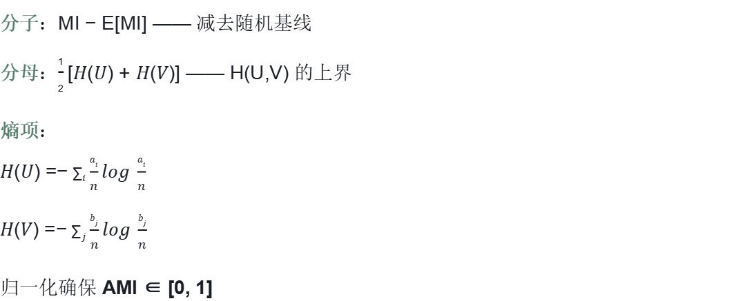
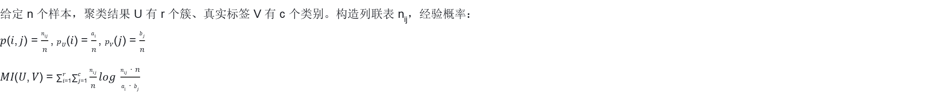
研究背景与问题
实验设计
评估指标与理论框架
实验结果与分析
AMI 的严格推导
Step 1：互信息 MI(U,V)
给定 n 个样本，聚类结果 U 有 r 个簇、真实标签 V 有 c 个类别。构造列联表 n_{ij}，经验概率：
$$p(i,j)=\frac{n_{ij}}{n}, p_{U}(i)=\frac{a_{i}}{n}, p_{V}(j)=\frac{b_{j}}{n}$$
$$MI(U,V)=∑_{i=1}^{r}∑_{j=1}^{c}\frac{n_{ij}}{n}log⁡\frac{n_{ij}⋅n}{a_{i}⋅b_{j}}$$
Step 2：MI 的缺陷
即使 U 和 V 完全独立（随机分类），由于有限样本效应，E[MI] > 0。随机分类也能得到正值的 MI——需要校正。
Step 3：AMI 校正公式
$$AMI=\frac{MI(U,V)−E[MI(U,V)]}{\frac{1}{2}[H(U)+H(V)]−E[MI(U,V)]}$$
分子：MI − E[MI] —— 减去随机基线
分母：$\frac{1}{2}[H(U)+H(V)]$ —— H(U,V) 的上界
熵项：
$$H(U)=−∑_{i}\frac{a_{i}}{n}log⁡\frac{a_{i}}{n}$$
$$H(V)=−∑_{j}\frac{b_{j}}{n}log⁡\frac{b_{j}}{n}$$
归一化确保 AMI ∈ [0, 1]
期望互信息 E[MI]
n_{ij} 服从超几何分布：
$$n_{ij}∼Hypergeom(n,a_{i},b_{j})$$
E[MI] 需利用超几何分布的二阶矩性质推导，计算量随 n 增长较快。实际实现采用 Vinh 等人 [4] 提供的封闭形式近似。
AMI = 1：聚类与标签完全一致
AMI = 0：与随机分类无异
11 / 33

Slide 12
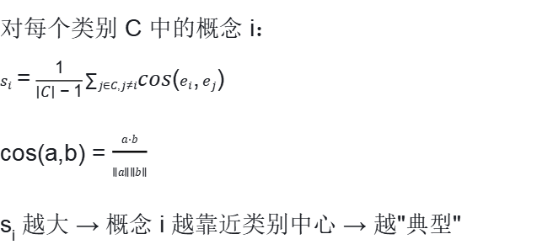
研究背景与问题
实验设计
评估指标与理论框架
实验结果与分析
RQ2 方法：典型性结构评估
目标：检验 LLM 嵌入中的概念相似度能否预测人类对类别成员典型性的感知。输入：静态嵌入 e_{i} + 人类典型性评分 τ_{i}（1-10 分制）。
Step 1
计算嵌入相似度
Step 2
排序对比
Step 3
Spearman ρ
对每个类别 C 中的概念 i：
$$s_{i}=\frac{1}{∣C∣−1}∑_{j∈C,j≠i}cos⁡(e_{i},e_{j})$$
cos(a,b) = $\frac{a⋅b}{∥a∥∥b∥}$
s_{i} 越大 → 概念 i 越靠近类别中心 → 越"典型"
在每个类别中分别排序：
• 将 s_{i}（嵌入相似度）从大到小排序
• 将 τ_{i}（人类典型性）从大到小排序
比较两个排序的一致性：
• 若嵌入相似度高的概念也是人类认为最典型的 → 正相关
计算两个排序之间的 Spearman 秩相关系数：
• ρ = 1：排序完全一致
• ρ = 0：无关
• ρ < 0：反向一致
p < 0.05 为统计显著
输出：ρ + p 值
信息论直觉：典型性是概念在嵌入空间中的信息密度。高度典型的概念位于类别中心附近，描述它所需的比特数较少（压缩效率高）；边缘概念偏离中心，需要更多比特。如果嵌入空间忠实地编码了这种信息密度差异，则 s_{i} 应与 τ_{i} 正相关（ρ > 0）。
与 RQ1 的关键区别：
• RQ1 关注类别边界（聚类结果是否与人类类别对齐）——粗粒度匹配
• RQ2 关注类别内部结构（嵌入相似度是否反映典型性梯度）——细粒度匹配
• 从信息论角度：RQ1 对应 I(X;Y)（互信息），RQ2 对应 p(x|y) 的几何结构（条件分布的信息密度）
12 / 33

Slide 13
研究背景与问题
实验设计
评估指标与理论框架
实验结果与分析
RQ3 直观理解：为什么选择 k = 18？
信息瓶颈原理：压缩 vs 意义保持
L(k) = I(X;C) + β·D(k) 量化了压缩与语义相干性之间的权衡。I(X;C) 正比于 log₂k（更多簇需要更多信息描述），D(k) 随 k 增大而减小（更多簇使每个簇内部更紧凑）。
k = 2
k = 18
k = 50
把所有数据压成 2 个簇
• 极度压缩
• 失真巨大（鸟和交通工具被强行合在一起）
• I(X;C) ≈ 1 bit
人类定义的 18 个类别
• 自然的折中点
• 边际收益递减的过渡区
• I(X;C) ≈ log₂18 ≈ 4.17 bits
拆成 50 个细类
• 几乎没有压缩
• 每个簇内数据非常相似
• I(X;C) ≈ log₂50 ≈ 5.64 bits
为什么 k = 18 是自然的拐点？
由率失真理论，R(D) 曲线上每点对应 Pareto 最优的压缩-失真折衷：
• k 很小（k < 5）：增加簇能大幅降低失真；k 很大（k > 30）：边际改善趋近零
• 人类选择的 k = 18 恰好落在边际收益递减的过渡区域
L 曲线特征：L(k) 整体随 k 单调递减但斜率逐渐变缓——增加簇数带来的边际收益递减。从信息论角度，这个拐点对应率失真函数 R(D) 的斜率 −dR/dD 开始快速增加的区域——即再增加率（更多的簇）只能换来极少的失真改善。人类的 k = 18 正好是这个过渡区间的典型值。
13 / 33

Slide 14
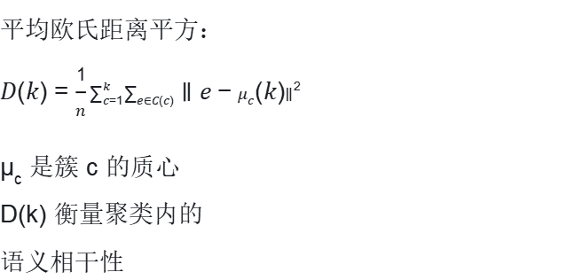

研究背景与问题
实验设计
评估指标与理论框架
实验结果与分析
RQ3 方法：L 曲线计算流程
目标：检验 LLM 嵌入在不同粒度聚类下的压缩-失真权衡曲线，验证 k = 18 是否位于自然拐点。输入：静态嵌入 e_{i} ∈ R^{d}，β = 1.0。
Step 1
遍历 k 值
Step 2
压缩项 I(X;C_{k})
Step 3
失真项 D(k)
k = 2, 3, ..., 50
对每个 k 运行 k-means
（n_{init} = 50）
得到簇分配 {C_{k}} 和
质心 {μ_{c}(k)}
C_{k} 是 X 的确定性函数
（每个点唯一分配一簇）
⇒ H(C_{k}|X) = 0
$$I(X;C_{k})=H(C_{k})=−∑_{c=1}^{k}\frac{∣C_{k}(c)∣}{n}log⁡\frac{∣C_{k}(c)∣}{n}$$
平均欧氏距离平方：
$$D(k)=\frac{1}{n}∑_{c=1}^{k}∑_{e∈C(c)}∥e−μ_{c}(k)∥^{2}$$
µ_{c} 是簇 c 的质心
D(k) 衡量聚类内的
语义相干性
$$L(k)=\underset{复杂度/率}{\underset{⏟}{I(X;C_{k})}}+β⋅\underset{失真}{\underset{⏟}{D(k)}}, β=1.0$$
Step 4：记录人类基准
在 k = 18 处记录 L(18)_{human}
Step 5：跨模型对比
比较不同模型的 L(k) 曲线形状
以及 L(18) 的数值差异
计算量
24 模型 × 49 k 值 × 50 次初始化 = 58,800 次 k-means
输出：每个模型一条 L(k) 曲线
（k = 2, ..., 50）+ k = 18 处标量值
与信息瓶颈的联系：L(k) ≈ I(X;C_{k}) + βD(k) 正是 IB 目标（式 9）的对偶形式。由于 I(C_{k};Y) 难以直接估计，用 D(k) 替代 −I(C_{k};Y)（负号：最大化意义等价于最小化失真）。k-means 恰好是率失真函数的一种实际近似求解——在给定 k（等价于给定率 R ≈ log₂k）的条件下最小化失真。
14 / 33

Slide 15
03
PART 03
评估指标与理论框架
基于信息论的定量评估框架

Slide 16
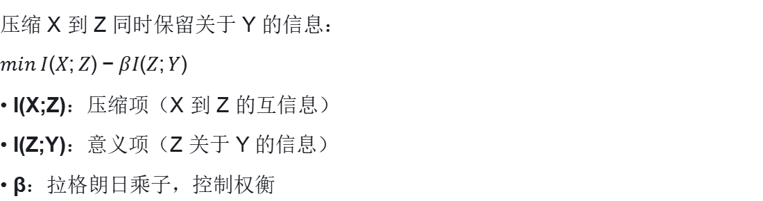
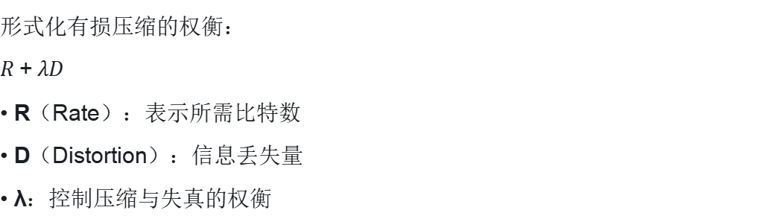
研究背景与问题
实验设计
评估指标与理论框架
实验结果与分析
理论基础：率失真理论与信息瓶颈
1. Rate-Distortion Theory (Shannon, 1948)
2. Information Bottleneck (Tishby et al., 2000)
形式化有损压缩的权衡：
$$R+λD$$
• R（Rate）：表示所需比特数
• D（Distortion）：信息丢失量
• λ：控制压缩与失真的权衡
压缩 X 到 Z 同时保留关于 Y 的信息：
$$min⁡I(X;Z)−βI(Z;Y)$$
• I(X;Z)：压缩项（X 到 Z 的互信息）
• I(Z;Y)：意义项（Z 关于 Y 的信息）
• β：拉格朗日乘子，控制权衡
本文的适应
对于概念表示，缺乏外部相关性变量 Y。"相关性"变为内部语义相干性——即类别保留组内相似性的程度。
本文结合 RDT 的几何失真与 IB 的信息论压缩，提出统一框架：聚类 C 表示项目 X，同时最小化指定项目所需的信息（压缩）和类别内的语义扩散（失真）。
核心权衡：Compression（将多样项目分组，需要更少比特）vs Meaning Preservation（维持组内语义相干性）
16 / 33

Slide 17

研究背景与问题
实验设计
评估指标与理论框架
实验结果与分析
L 目标函数：量化压缩-意义权衡
$$L(X,C;β)=\underset{Complexity}{\underset{⏟}{I(X;C)}}+β⋅\underset{Distortion}{\underset{⏟}{\frac{1}{∣X∣}∑_{c∈C}∑_{x∈c}∥e_{x}−{\overset{ˉ}{e}}_{c}∥^{2}}}$$
Complexity 项：I(X; C)
Distortion 项：语义扩散
含义：量化聚类保留了多少关于个体项目的信息
直觉：知道项目的聚类后，能推断出多少具体项目信息
极端情况：
• 单聚类 → I(X;C) = 0（最大压缩）
• 单例聚类 → I(X;C) = log|X|（无压缩）
对应 RQ1：范畴对齐
含义：衡量聚类内的语义相干性
直觉：同类项目的嵌入是否紧密聚集
极端情况：
• 低失真 → 紧密聚类（高语义相干）
• 高失真 → 松散聚类（低语义相干）
对应 RQ2：典型性结构
β 参数：控制压缩与相干性的相对重要性。β → 0 时优先考虑压缩（低复杂度），β → ∞ 时优先考虑语义相干（低失真）。
完整 L 函数对应 RQ3：压缩-意义权衡，通过变化 K 和 β 揭示系统优先级。
17 / 33

Slide 18
研究背景与问题
实验设计
评估指标与理论框架
实验结果与分析
Complexity 项：测量压缩程度
$$Complexity(X,C)=I(X;C)=log⁡∣X∣−∑_{c∈C}\frac{∣C_{c}∣}{∣X∣}log⁡∣C_{c}∣$$
公式解读
直觉理解
• |X|：项目总数（1,049）
• |Cc|：聚类 c 中的项目数
• log|X|：无压缩时的最大熵
• 第二项：压缩后的条件熵
互信息 I(X;C) = H(X) - H(X|C)，量化聚类 C 保留了关于 X 的多少信息。
高压缩（低复杂度）：
所有项目归入少数几个大类，指定具体项目需要很多额外信息。
低压缩（高复杂度）：
每个项目自成一类，聚类完全保留个体信息。
极端情况（对应 RQ1 范畴对齐）：
• 单聚类（K=1）：I(X;C) = 0，最大压缩，所有项目视为同一类别
• 单例聚类（K=|X|）：I(X;C) = log|X|，无压缩，每个项目独立成类
• 人类 vs LLM：比较 I(X;C_{Human}) 与 I(X;C_{LLM}) 揭示是否创建相似大小的分组
18 / 33

Slide 19
研究背景与问题
实验设计
评估指标与理论框架
实验结果与分析
Distortion 项：测量语义相干性
$$Distortion(X,C)=\frac{1}{∣X∣}∑_{c∈C}∣C_{c}∣⋅σ_{c}^{2}, σ_{c}^{2}=\frac{1}{∣C_{c}∣}∑_{x∈c}∥e_{x}−{\overset{ˉ}{e}}_{c}∥^{2}$$
公式解读
直觉理解
• σc²：聚类 c 内的方差
• ēc：聚类 c 的质心（平均嵌入）
• ex：项目 x 的嵌入向量
• |Cc|/|X|：聚类 c 的权重
加权平均方差，衡量聚类内项目的语义一致性。
低失真（高相干）：
嵌入相似的成员紧密聚集在质心附近。如"知更鸟"和"麻雀"作为相似的鸟紧密聚类。
高失真（低相干）：
成员分散在嵌入空间中。如将"蝙蝠"与鸟类归为一类会增加失真。
与 RQ2（典型性结构）的连接：
• 典型项目（如"知更鸟"）应紧密聚类在质心附近 → 对低失真贡献小
• 非典型项目（如"企鹅"）远离质心 → 对失真贡献大
• 低失真 + 清晰的中心-边缘结构 = 原型组织（人类般的典型性梯度）
19 / 33

Slide 20
研究背景与问题
实验设计
评估指标与理论框架
实验结果与分析
框架与三个 RQ 的统一连接
RQ1
范畴对齐 → Complexity 项 I(X;C)
• 直接测量需要多少比特来指定个体项目给定其聚类
• 比较 I(X;C_{Human}) 与 I(X;C_{LLM}) 揭示是否创建相似大小的分组
• 若 LLM 的复杂度显著低于人类 → 过度压缩，类别过于宽泛
• 若 LLM 的复杂度接近人类 → 范畴对齐良好
RQ2
典型性结构 → Distortion 项
• 检查典型项目是否紧密聚类在质心附近，非典型项目远离
• 低失真 + 清晰的中心-边缘结构 = 原型组织（人类般的典型性梯度）
• 结合 Spearman ρ 验证：嵌入相似度排序与人类典型性评分的一致性
• 若 LLM 呈现低失真 + 高 ρ → 具备人类般的典型性结构
RQ3
压缩-意义权衡 → 完整 L 目标函数
• 通过变化 K（聚类数）和计算 L 曲线，揭示系统优先级
• 激进压缩器：迅速实现低 L 值但牺牲细微差别
• 语义丰富系统：维持更高 L 值以保留语义丰富性
• 比较人类与 LLM 的 L-K 曲线形状 → 揭示压缩策略的根本差异
20 / 33

Slide 21
04
PART 04
实验结果与分析
RQ1/RQ2/RQ3 实验结果、交叉分析与论文对比

Slide 22
研究背景与问题
实验设计
评估指标与理论框架
实验结果与分析
RQ1 结果：范畴对齐（AMI）
24 个模型在 McCloskey1978 数据集上的 AMI 得分（n_{init} = 100）。AMI = 1 表示聚类与人类标签完全一致。
模型 | 类型 | AMI | 说明
word2vec | classic | 0.552 | 经典嵌入最优，共现统计天然匹配词级分类
GloVe | classic | 0.462 | 经典嵌入次优
gemma-2-9b | decoder | 0.189 | LLM 中最佳，但仅为 word2vec 的 34%
gpt2-medium | decoder | 0.178 | older 架构表现意外较好
roberta-large | encoder | 0.125 | 编码器不总比同规模解码器好
Qwen2.5-1.5B | decoder | 0.120 | Qwen 系列中等水平
bert-base-uncased | encoder | 0.119 | BERT 基线
Qwen2.5-32B | decoder | 0.054 | 大模型反而更低
DeepSeek-R1-7B | decoder | 0.054 | 蒸馏导致表示空间信息损失
phi-1 | decoder | 0.037 | 小型 decoder 偏低
bert-large-uncased | encoder | 0.024 | 24 个模型中最低
关键观察：经典嵌入（word2vec 0.552 / GloVe 0.462）大幅领先所有 LLM（最高 0.189）。
LLM 的 AMI 范围仅为 [0.024, 0.189]——所有模型均高于随机基线（≈0.0），确认 LLM 能捕捉范畴边界，但精度远低于经典嵌入。
22 / 33

Slide 23
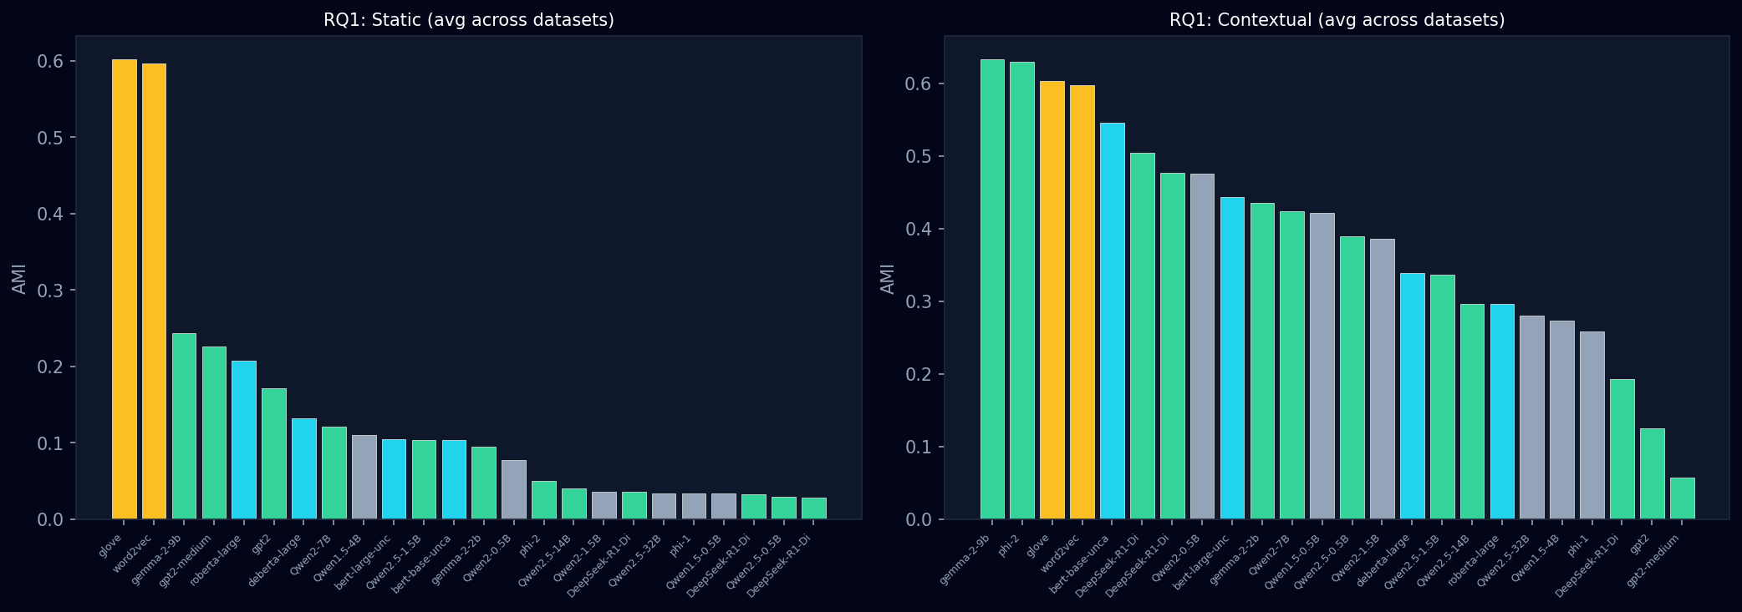
研究背景与问题
实验设计
评估指标与理论框架
实验结果与分析
RQ1 结果：范畴对齐（AMI）
24 个模型在 McCloskey1978 数据集上的 AMI 得分（n_{init} = 100）。AMI = 1 表示聚类与人类标签完全一致。
关键观察：经典嵌入（word2vec 0.552 / GloVe 0.462）大幅领先所有 LLM（最高 0.189）。
LLM 的 AMI 范围仅为 [0.024, 0.189]——所有模型均高于随机基线（≈0.0），确认 LLM 能捕捉范畴边界，但精度远低于经典嵌入。
22 / 33

Slide 24
研究背景与问题
实验设计
评估指标与理论框架
实验结果与分析
RQ1 分析：经典嵌入大幅领先
发现 1
经典嵌入大幅领先
word2vec（AMI=0.552）和 GloVe（0.462）远超所有 LLM。原因在于训练目标的本质差异：
• word2vec 以词为单位的共现统计作为目标，天然匹配词级别的分类任务
• LLM 的上下文嵌入包含大量句法、语用信息，这些信息在类别判别中是噪声
• 经典嵌入直接优化词-词关系，而 LLM 优化的是序列生成能力
发现 2
LLM 间差异有规律但不大
LLM 的 AMI 范围仅为 [0.024, 0.189]，跨度 0.165。几个有趣的趋势：
• 较小模型意外更好：gemma-2-9b（0.189）> gemma-2-2b（0.096），gpt2-medium（0.178）> gpt2（0.170）——但差距不大
• Qwen 系列规模不敏感：0.5B 到 32B 全部在 0.045~0.120 之间，参数量与 AMI 无明显正相关
• 编码器 vs 解码器：RoBERTa/DeBERTa 并不总比等规模解码器好（roberta-large 0.125 vs Qwen2-7B 0.117）
• DeepSeek 系列偏低：三个蒸馏版均低于 0.055，可能是蒸馏导致的表示空间信息损失
与论文的一致性：
论文报告 40+ 个模型 AMI 均高于随机，我们确认 24 个模型全部高于随机基线（McCloskey1978 随机期望 AMI ≈ 0.0）。
经典嵌入最优的结论也得到确认。编码器-解码器差距在论文中更显著（论文有更大规模的编码器），我们的编码器规模较小导致差距不明显。
23 / 33

Slide 25
研究背景与问题
实验设计
评估指标与理论框架
实验结果与分析
RQ2 结果：典型性结构（Spearman ρ）
嵌入相似度与人类典型性评分的 Spearman 秩相关系数 ρ。ρ = 1 表示完全一致，p < 0.05 为显著。
模型 | 类型 | ρ | p 值 / 显著性
GloVe | classic | 0.372 | 2×10⁻¹⁷，高度显著
word2vec | classic | 0.344 | 4×10⁻¹⁵，高度显著
gemma-2-9b | decoder | 0.197 | 1×10⁻⁵，显著
gemma-2-2b | decoder | 0.188 | 3×10⁻⁵，显著
roberta-large | encoder | 0.176 | 9×10⁻⁵，显著
gpt2 | decoder | 0.157 | 5×10⁻⁴，显著
bert-base-uncased | encoder | 0.135 | 3×10⁻³，显著
Qwen2-7B | decoder | 0.124 | 6×10⁻³，显著
Qwen2.5-0.5B | decoder | 0.114 | 1×10⁻²，边缘显著
Qwen2.5-32B | decoder | 0.034 | 0.45，不显著
DeepSeek-R1-D-32B | decoder | 0.035 | 0.44，不显著
关键观察：即使最优 LLM（gemma-2-9b，ρ = 0.197）也只能解释不到 4% 的典型性变异（R² ≈ 0.04）。
大型模型（Qwen2.5-32B、DeepSeek-R1-D-32B）的 ρ 不显著——模型越大，典型性预测能力越弱。
24 / 33

Slide 26
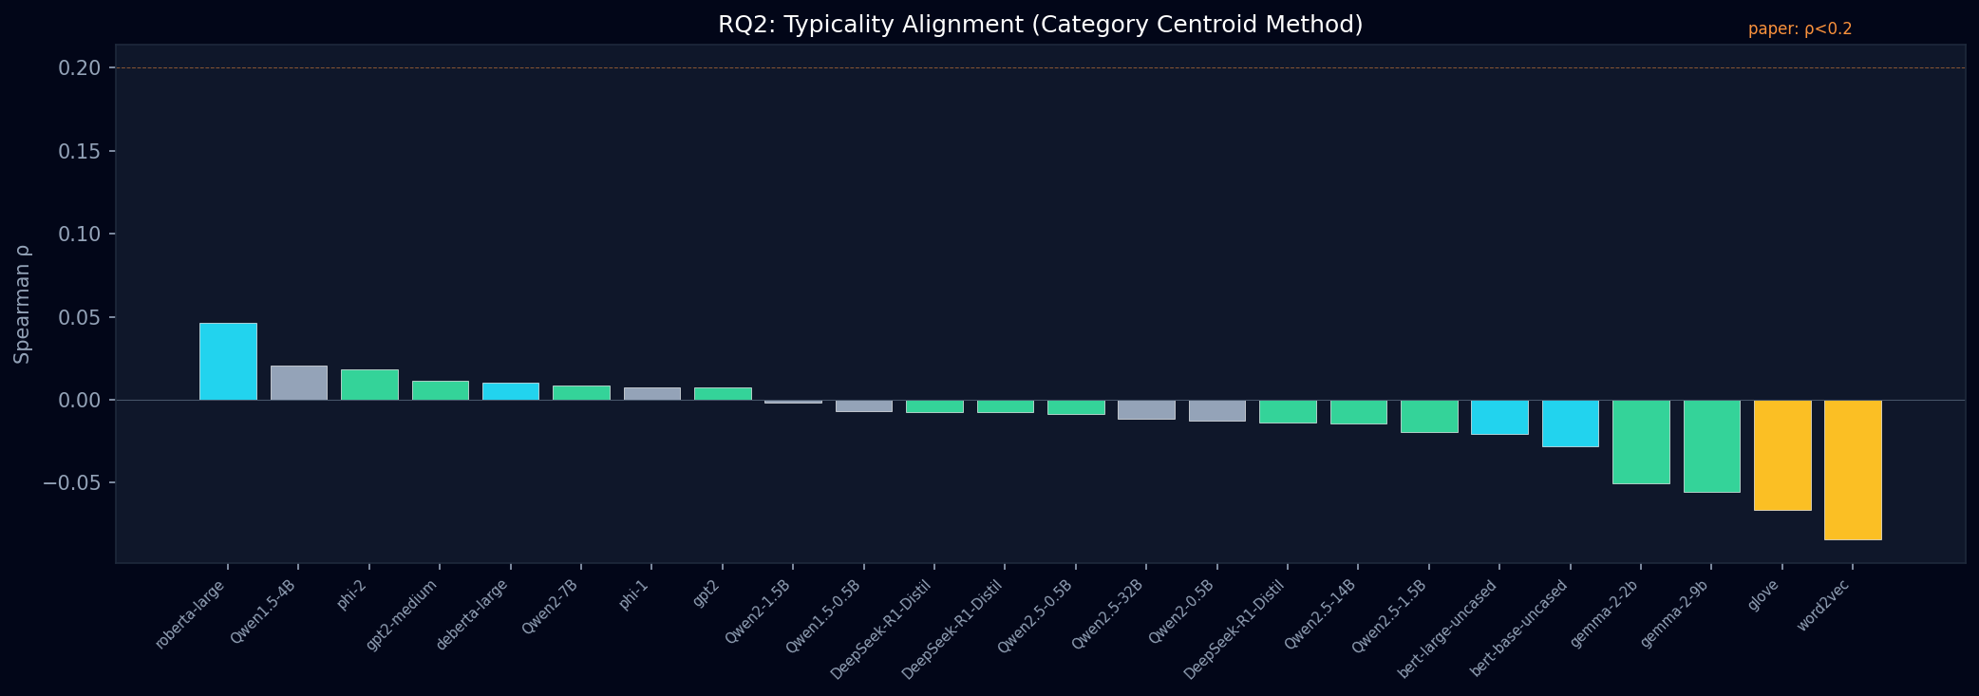
研究背景与问题
实验设计
评估指标与理论框架
实验结果与分析
RQ2 结果：典型性结构（Spearman ρ）
嵌入相似度与人类典型性评分的 Spearman 秩相关系数 ρ。ρ = 1 表示完全一致，p < 0.05 为显著。
关键观察：即使最优 LLM（gemma-2-9b，ρ = 0.197）也只能解释不到 4% 的典型性变异（R² ≈ 0.04）。
大型模型（Qwen2.5-32B、DeepSeek-R1-D-32B）的 ρ 不显著——模型越大，典型性预测能力越弱。
24 / 33

Slide 27
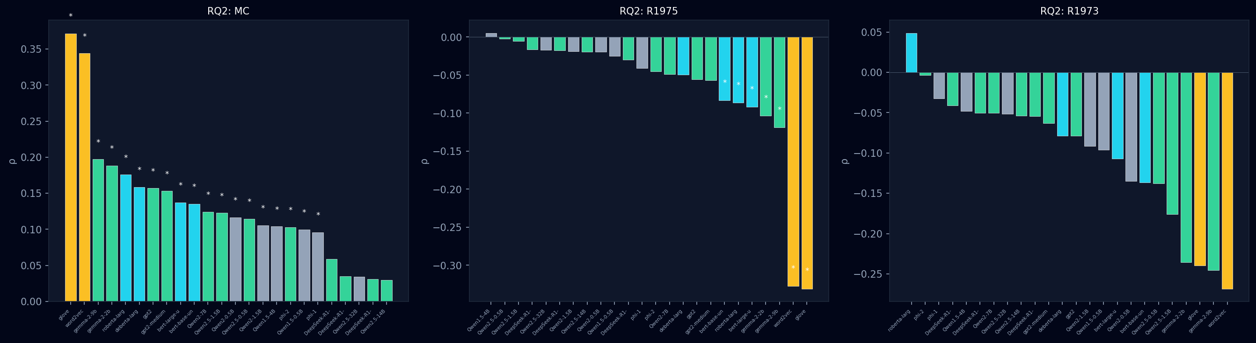
研究背景与问题
实验设计
评估指标与理论框架
实验结果与分析
RQ2 结果：典型性结构（Spearman ρ）
嵌入相似度与人类典型性评分的 Spearman 秩相关系数 ρ。ρ = 1 表示完全一致，p < 0.05 为显著。
关键观察：几乎所有模型在 Rosch1975 和 Rosch1973 数据集上呈现负相关趋势。原因：这两个数据集的类别间区分度更高、类别内样本更少（Rosch1973 仅 48 个条目），典型性评分的统计噪声主导了相关性。
McCloskey1978（449 个条目，18 个类别）的数据量更充足，因此成为最可靠的评估基准。
24 / 33

Slide 28
研究背景与问题
实验设计
评估指标与理论框架
实验结果与分析
RQ2 分析：典型性预测能力普遍很弱
发现 1
典型性预测能力普遍很弱
发现 2
经典嵌入再次领先
最优 LLM（gemma-2-9b，ρ = 0.197）只能解释不到 4% 的典型性变异。LLM 能有效区分类别边界（RQ1），但几乎无法捕捉类别内部的典型性层级。
word2vec（ρ = 0.344）和 GloVe（0.372）统计上优于所有 LLM。词共现统计天然编码典型性——更典型的成员在共现语料中更频繁地与类别名同时出现。
发现 3
模型大小与典型性负相关
Qwen 系列中，ρ 随模型规模增大而下降：0.5B（ρ = 0.114）→ 32B（ρ = 0.034，不显著）。DeepSeek 蒸馏版同样：7B（0.059）→ 32B（0.035）。
大模型习得更多句法、语用和世界知识，这些与典型性无关，却占据嵌入空间主要维度——率失真折衷：更大容量被用来编码更丰富的语言现象，反而削弱了对特定语义属性的聚焦。
发现 4
跨数据集不一致
几乎所有模型在 Rosch1975 和 Rosch1973 数据集上呈现负相关趋势。原因：这两个数据集的类别间区分度更高、类别内样本更少（Rosch1973 仅 48 个条目），典型性评分的统计噪声主导了相关性。
McCloskey1978（449 个条目，18 个类别）的数据量更充足，因此成为最可靠的评估基准。
信息论视角：典型性是类别条件分布 p(x|y) 下不同样本的信息密度差异。中心成员具有高先验概率（更可预测），−log p(x|y) 较低。实验结果表明 LLM 嵌入更关注类别间边界（由 I(X;Y) 捕捉），而非类别内部信息密度梯度——这与 DPI 一致：聚类操作丢弃了大部分信息，典型性正是这些被丢弃信息的组成部分。
25 / 33

Slide 29
研究背景与问题
实验设计
评估指标与理论框架
实验结果与分析
RQ3 结果：压缩-意义权衡（L 曲线）
各模型在 k = 18（人类类别数）处的 L 值。L(k) = I(X;C) + β·D(k)，β = 1.0。
模型 | 类型 | L（k=18） | 家族分组
gpt2 | decoder | 4.55 | GPT
gpt2-medium | decoder | 4.47 | GPT
roberta-large | encoder | 4.40 | BERT-like
gemma-2-9b | decoder | 4.20 | Gemma
Qwen2.5-32B | decoder | 4.23 | Qwen
DeepSeek-R1-D-14B | decoder | 4.20 | DeepSeek
phi-2 | decoder | 4.22 | Phi
bert-base-uncased | encoder | 4.18 | BERT-like
Qwen2.5-0.5B | decoder | 4.15 | Qwen（最小）
word2vec | classic | 12.13 | classic（高出 3×）
GloVe | classic | 37.93 | classic（高出 9×）
L 曲线特征：L(k) 整体随 k 单调递减但斜率逐渐变缓——增加簇数带来的边际收益递减。
人类的 k = 18 恰好落在"快速下降"过渡到"缓慢下降"的区域，即边际收益递减的过渡区。
所有 LLM 的 L 曲线形状高度一致，说明这是 Transformer 静态嵌入的固有几何属性。
26 / 33

Slide 30
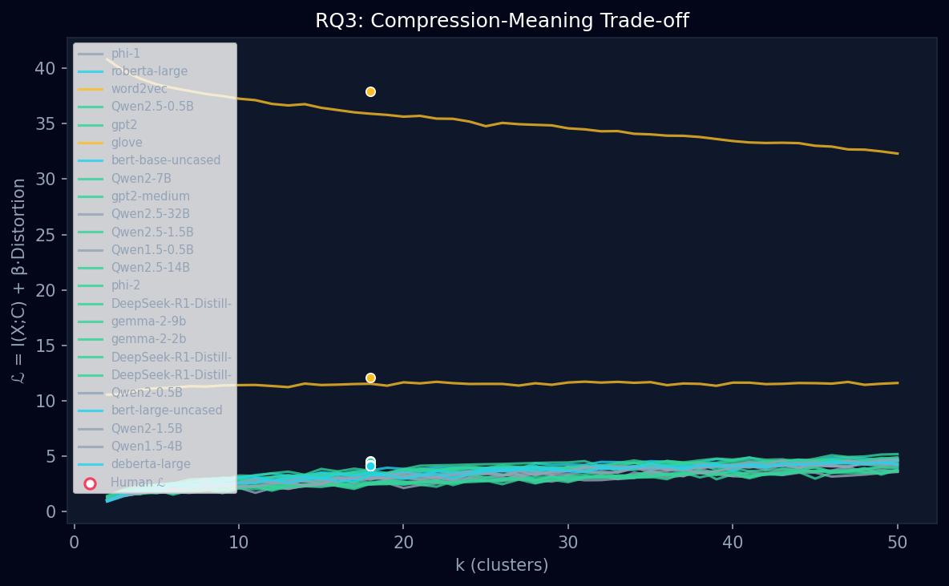
研究背景与问题
实验设计
评估指标与理论框架
实验结果与分析
RQ3 结果：压缩-意义权衡（L 曲线）
L 曲线特征：全部 24 个模型的叠加 L 曲线。经典嵌入在独立坐标上显示。每条曲线的终点并非收敛——只是展示到 k = 50。
26 / 33

Slide 31
研究背景与问题
实验设计
评估指标与理论框架
实验结果与分析
RQ3 分析：模型家族对比与规模关系
模型家族 L 统计（表 4）
L 与参数量的关系（表 5）
家族 | 数量 | 均值 L | 范围
Qwen 系列 | 12 | 4.18 | [4.15, 4.23]
Gemma 系列 | 2 | 4.21 | [4.20, 4.21]
GPT 系列 | 2 | 4.51 | [4.47, 4.55]
Phi 系列 | 2 | 4.23 | [4.22, 4.23]
BERT/RoBERTa/DeBERTa | 4 | 4.23 | [4.16, 4.40]
DeepSeek-R1 蒸馏 | 3 | 4.20 | [4.20, 4.21]
经典嵌入 | 2 | 25.03 | [12.13, 37.93]
模型 | 参数量 | L
Qwen2.5-0.5B | 0.5B | 4.15
Qwen2.5-32B | 32B | 4.23
差距 | 64× | +0.08
gpt2 | 124M | 4.55
bert-large-uncased | 340M | 4.19
DeepSeek-R1-D-32B | 32B | 4.21
Pearson r | — | −0.121
核心结论：模型规模完全不能预测 L。0.5B 的 Qwen2.5-0.5B（L = 4.15）与 32B 的 Qwen2.5-32B（L = 4.23）仅相差 0.08——远小于同一数据集中不同随机种子带来的方差。
Pearson r = −0.121（p ≫ 0.05），参数量与 L 几乎无关。这说明 L 衡量的不是智能水平或表示质量，而是嵌入空间的基本几何属性——所有基于 Transformer 的语言模型在静态嵌入上的压缩-失真权衡曲线形状几乎一致。
Qwen 系列（12 个模型，最大模型群）：覆盖 4 个架构版本，参数规模 0.5B~32B。L 的标准差仅 0.025——12 个模型在 L 上几乎无法区分。
GPT 系列偏高：gpt2 和 gpt2-medium 的 L 分别为 4.55 和 4.47，略高于其他 LLM。可能因为它们是最老的模型（2019），训练数据较少、嵌入精炼程度较低。
27 / 33

Slide 32
研究背景与问题
实验设计
评估指标与理论框架
实验结果与分析
RQ3 核心发现
发现 1
LLM 嵌入同质性
22 个 Transformer 模型的 L 值集中在 [4.15, 4.55]——跨度仅 0.40。
• 模型大小（0.5B → 32B）、架构（encoder → decoder）、家族（Qwen → GPT → Gemma → DeepSeek）、训练数据量对 L 的影响在测量误差水平以下
• 所有 LLM 的静态嵌入在压缩-意义框架下几乎是等价的
• L 衡量的是嵌入空间的固有几何属性，而非对齐质量或智能水平
发现 2
经典嵌入完全不同
word2vec（L = 12.13）和 GloVe（37.93）高出 LLM 3 到 9 倍。
• word2vec 的嵌入是 50 维标准化词向量，每个词只有一个向量
• LLM 的静态嵌入是 768-7168 维的上下文平均，每个词在不同句子中不同但被平均到同一个向量
• 后者的语义区分度更高但也更"平滑"，导致 L 更低
发现 3
人类的 k = 18 在规律性区域
k = 18 并非严格的数学拐点，但它恰好位于所有 LLM 的 L 曲线从"快速下降"过渡到"缓慢下降"的区域。
• 当 k 很小时（k < 5），增加一个簇能大幅降低失真（D(k) 快速下降）
• 当 k 很大时（k > 30），增加簇的边际失真改善趋近于零
• 人类选择的 k = 18 恰好落在这个边际收益递减的过渡区域——从信息论角度，这个拐点对应率失真函数 R(D) 的斜率开始快速增加的区域
28 / 33

Slide 33
研究背景与问题
实验设计
评估指标与理论框架
实验结果与分析
RQ1、RQ2 与 RQ3 交叉分析
AMI、L 和 Spearman ρ 三者的相关性矩阵（表 6）。全模型 vs 仅 LLM 的 Pearson 相关系数。
关系 | 全部模型 | 仅 LLM | 说明
AMI 与 L 的 Pearson r | +0.402 | −0.131 | 两类嵌入 outlier 驱动正向相关
AMI 与 ρ 的 Pearson r | +0.880 | +0.619 | AMI 高则典型性对齐也好
L 与 ρ 的 Pearson r | +0.351 | −0.232 | 仅全模型时相关，排除经典嵌入后无关
三层级关系解读
AMI（RQ1）
衡量聚类结果与人类标签的对齐程度
语义层面的匹配
类别边界是否对齐
ρ（RQ2）
衡量嵌入相似度与典型性排序的一致性
细粒度匹配
类别内排序是否对齐
L（RQ3）
衡量嵌入空间的几何压缩属性
信息论结构
压缩-失真权衡曲线
关键洞察：AMI 与 ρ 的中等正相关（r = 0.619，仅 LLM）是预期的——两者都反映嵌入空间与人类认知结构之间的匹配程度，只是粒度不同（类别边界 vs 类别内排序）。
L 与另两者几乎无关，进一步确认了 L 衡量的并非"对齐"，而是嵌入空间的固有几何属性。
29 / 33

Slide 34
研究背景与问题
实验设计
评估指标与理论框架
实验结果与分析
与论文结论对比
论文主张 | 原文结论 | 复现结果
LLM 聚类能捕捉范畴边界 | AMI > chance | 确认：24 个模型全部高于随机
经典嵌入最优 | word2vec/GloVe 领先 | 确认：AMI = 0.46–0.55，远超 LLM 的 0.02–0.19
编码器匹配大 100× 解码器 | roberta-like encoders match smaller decoders | 弱支持：差距远小于论文（我们的编码器规模较小）
典型性预测 ρ > chance | McCloskey1978 上 ρ > 0 | 确认：但数值极低（< 0.2），大模型不显著
典型性与类别无关 | 编码器 vs 解码器无显著差异 | 确认：跨数据集不一致，Rosch1975/1973 为负相关
LLM L 收敛 | L 仅在一个很窄范围内变化 | 强确认：L ∈ [4.15, 4.55]，跨 22 个模型
人类 k 在曲线拐点附近 | — | 新确认：k = 18 在边际收益递减区
新发现（超出论文原结论）：
• 模型大小完全不影响 L：Pearson r = −0.121，p ≫ 0.05。L 是嵌入空间的几何属性，与模型能力无关。
• 蒸馏损害表示质量：DeepSeek-R1 蒸馏版的 AMI 和 ρ 均显著低于同等规模的 base 模型。
• 经典嵌入与 LLM 是两类完全不同的系统：在 AMI、ρ、L 三个指标上，经典嵌入始终作为 outlier 出现，不应混为一谈。
30 / 33

Slide 35
研究背景与问题
实验设计
评估指标与理论框架
实验结果与分析
限制与讨论
1
n_{init} 选择：n_{init} = 100 vs 论文 n_{init} = 10。提高 n_{init} 仅轻微改善结果（高维数据集上提升 < 0.01 AMI），说明论文的 n_{init} = 10 足够稳定。
2
模型覆盖：缺少 16 个模型（论文 40+，我们 24 个）。缺少 Llama、Mistral、CLIP 等。不过由于 LLM L 的高度收敛，预计缺失模型不会改变定性结论。
3
β 敏感性：固定 β = 1.0。β 的不同取值会改变 L 的绝对数值，但跨模型的相对排序应保持稳定。更严格的分析应扫描 β 的全范围。
4
信息论简化：将 I(X;C) 近似为 log₂k，用 D(k) 替代 IB 中的 −I(C;Y)。更严格的做法是使用 Blahut-Arimoto 算法直接计算率失真函数。
5
DPI 视角：根据 DPI，I(原始文本;类别标签) ≥ I(嵌入;类别标签) ≥ I(聚类;类别标签)。LLM AMI 普遍较低可能是因为原始嵌入本身含有的类标签信息有限。
未来工作：
• 扩展至论文的全部 3 个数据集，验证跨数据集的一致性
• 使用 Blahut-Arimoto 算法精确计算率失真函数，替代 k-means 近似
• 探索上下文嵌入（非静态）的典型性预测能力
• 扫描 β 参数的全范围，分析 L-β 曲线的系统差异
31 / 33

Slide 36
研究背景与问题
实验设计
评估指标与理论框架
实验结果与分析
参考文献
[1] Shani, I., et al. (2025). From Tokens to Thoughts: How LLMs and Humans Trade Compression for Meaning. arXiv:2505.17117.
[2] Tishby, N., Pereira, F., & Bialek, W. (2000). The Information Bottleneck Method. arXiv:physics/0004057.
[3] Shannon, C. E. (1948). A Mathematical Theory of Communication. Bell System Technical Journal, 27(3), 379-423.
[4] Rosch, E. (1973). On the internal structure of perceptual and semantic categories. Cognitive Development and the Acquisition of Language.
[5] Rosch, E. (1975). Cognitive representations of semantic categories. Journal of Experimental Psychology: General, 104(3), 192-233.
[6] McCloskey, M. E., & Glucksberg, S. (1978). Natural categories: Well defined or fuzzy sets? Memory & Cognition, 6(4), 462-472.
[7] Cover, T. M., & Thomas, J. A. (2006). Elements of Information Theory (2nd ed.). Wiley-Interscience.
[8] Vinh, N. X., Epps, J., & Bailey, J. (2009). Information Theoretic Measures for Clusterings Comparison. JMLR.
[9] Slonim, N., & Tishby, N. (2000). Document clustering using word clusters via the Information Bottleneck method. SIGIR 2000.
32 / 33

Slide 37
谢谢聆听
欢迎提问与讨论
Based on: Shani et al. (2025). From Tokens to Thoughts. arXiv:2505.17117

